Slide 1
Processos (métodos) ágeis
Maria Augusta Vieira Nelson
Simone de Assis Alves da Silva

Slide 2
Processos ágeis
São processos de desenvolvimento incremental em que os incrementos são muito pequenos e as novas versões do sistema são criadas e disponibilizadas ao cliente a cada duas ou três semanas.

Slide 3
Processos ágeis
Os clientes são envolvidos no processo para fornecer feedback rápido sobre a evolução dos requisitos.
Minimiza-se a documentação pois se utiliza mais a comunicação informal do que reuniões formais com documentos escritos.

Slide 4
Manifesto ágil
Grupo de 17 metodologistas dispostos a atacar problemas típicos do desenvolvimento de software
Criação do Agile Alliance em 2001
Definição de quatro valores (preferências, não alternativas) para o desenvolvimento de software

Slide 5
Valores para o desenvolvimento de software
Indivíduos e interações têm mais valor que processos e ferramentas
Software operacional tem mais valor que uma documentação abrangente
Colaboração com o cliente tem mais valor que negociação contratual
Respostas a mudanças têm mais valor que aderência a um plano

Slide 6
1- Indivíduos e interações sobre processos e ferramentas
Os fatores mais importantes a serem considerados são as pessoas e como elas trabalham juntas;
Se pessoas não trabalham juntas adequadamente, nem as melhores ferramentas e processos ajudarão.

Slide 7
2- Software operacional do que documentação abrangente
A maioria dos desenvolvedores preferirá escrever software, não documentos.

Slide 8
3- Colaboração com o cliente do que negociação contratual
Somente os clientes podem dizer o que eles querem;
Clientes provavelmente não pedem as coisas certas da primeira vez;
Contratos são importantes, mas o entendimento do papel de cada um com comunicação adequada é mais ainda.

Slide 9
4- Respostas a mudanças do que aderência a um plano
Pessoas mudam suas prioridades;
Mudança é uma realidade do desenvolvimento de software;
Não existe problema em se ter um plano, mas ele precisa ser maleável para suportar as mudanças.

Slide 10
Princípios refinados
A prioridade mais alta é satisfazer o cliente através de entrega antecipada e contínua de software de valor para o cliente.
Mudanças de requisitos são bem-vindas, mesmo tardiamente no desenvolvimento. Processos ágeis submetem-se à mudanças em favor da vantagem competitiva do cliente.
Distribua software operacional frequentemente, de duas semanas a dois meses, favorecendo a menor escala.

Slide 11
Princípios refinados
Equipe de negócios (cliente) e desenvolvedores devem trabalhar em conjunto, diariamente durante o projeto.
Construa projetos em torno de indivíduos motivados. Dê a eles o ambiente e o suporte que precisam, e confie neles para obter o trabalho feito.
O método mais eficiente e efetivo de transferir informação para uma equipe de software é através de conversação face-a-face.

Slide 12
Princípios refinados
Software operacional é a medida essencial de progresso.
Processos ágeis promovem desenvolvimento sustentável. Os clientes, os desenvolvedores e usuários devem estar aptos a manter um passo constante indefinidamente.
Atenção contínua à excelência técnica e bom desenho melhora a agilidade.

Slide 13
Princípios refinados
Simplicidade – a arte de maximizar a quantidade de trabalho não realizado – é essencial.
As melhores arquiteturas, requisitos e desenhos emergem de times auto organizáveis.
Em intervalos regulares o time reflete como pode se tornar mais efetivo, e então ajusta seu comportamento dessa forma.

Slide 14
Exemplos de processos ágeis
eXtreme Programming (XP)
Dynamic System Development Method (DSDM)
Feature Driven Development (FDD)
Crystal Families
SCRUM
...

Slide 15
SCRUM
Adota uma abordagem empírica, aceitando que o problema pode não ser totalmente entendido ou definido no início e que provavelmente os requisitos mudarão com o passar do tempo.
O foco se concentra em maximizar a habilidade em responder de forma ágil aos desafios emergentes.

Slide 16
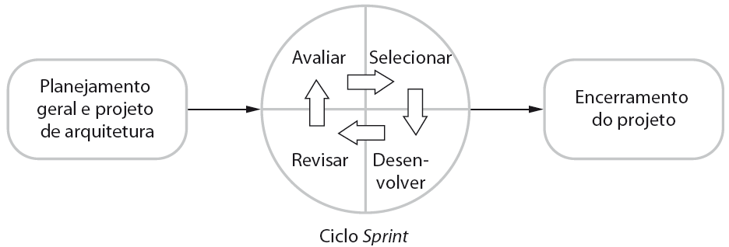
SCRUM

Slide 17
Características
Equipes pequenas e multidisciplinares
Versões incrementais com iterações curtas
Equipes auto-organizadas com liderança diluída
Facilitador: Scrum Master

Slide 18
Características
Trabalho organizado a partir do backlog do produto
Lista atualizada e priorizada do que ainda precisa ser feito
Comunicação e cooperação entre as equipes se intensificam para produzir resultados

Slide 19

Três papéis

Slide 20
Três papéis
1- Product owner (dono do produto)
Responsável pelo valor de negócio do produto
Representante do cliente junto da equipe
Controla, gerencia e prioriza o backlog do produto

Slide 21
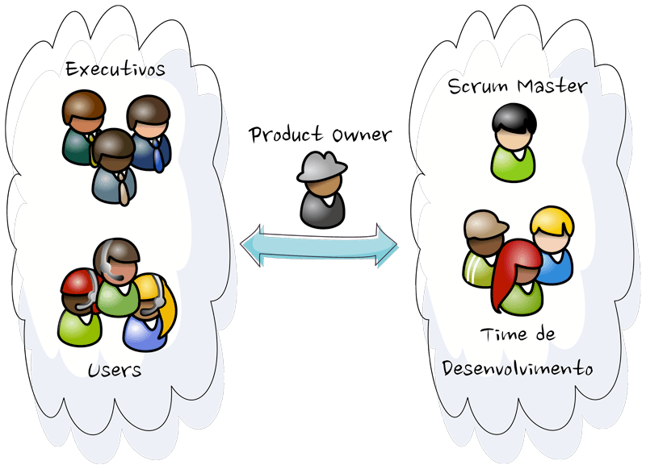
Dono do Produto

Slide 22
Três papéis
2 - Scrum master (facilitador)
Toma iniciativas para melhorar o trabalho, resolve os impedimentos
Não se envolve com o trabalho técnico
3 - Equipe de desenvolvimento
Auto-organizada
Responsável por entregar valor por meio de software com qualidade

Slide 23
Três artefatos
Backlog do produto
Incremento do produto
Backlog da Sprint

Slide 24
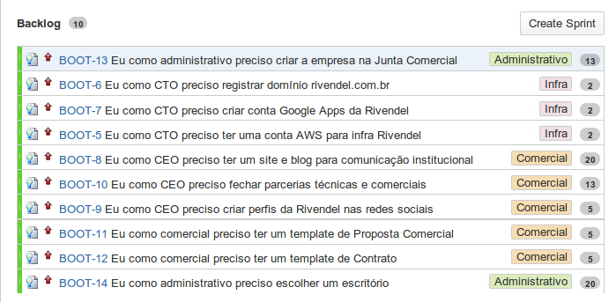
1- Backlog do produto

Slide 25
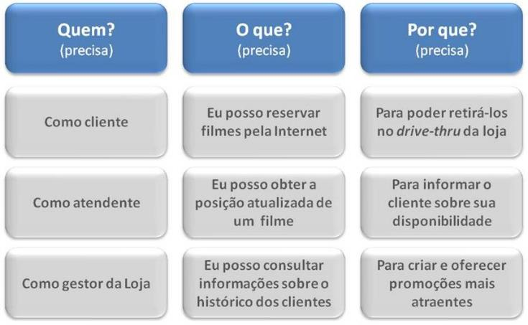
Histórias do backlog

Slide 26
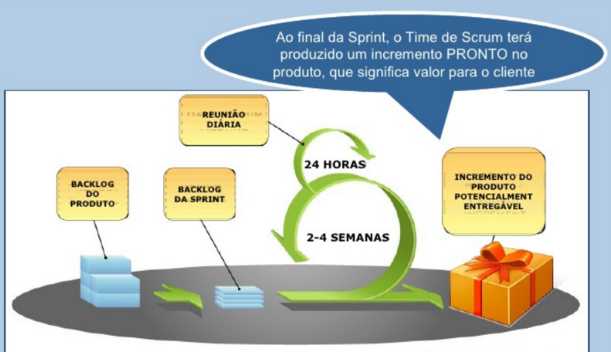
2- Incremento do Produto

Slide 27
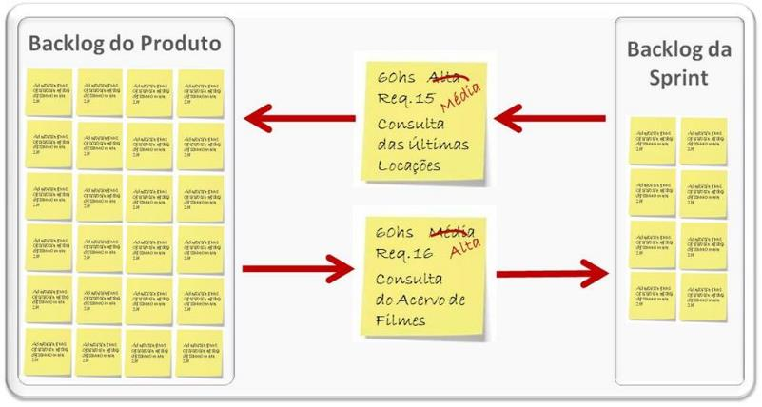
3- Backlog da Sprint

Slide 28
Quatro cerimônias
Reunião de planejamento da Sprint
Reuniões diárias
Revisão da Sprint
Retrospectiva da Sprint

Slide 29
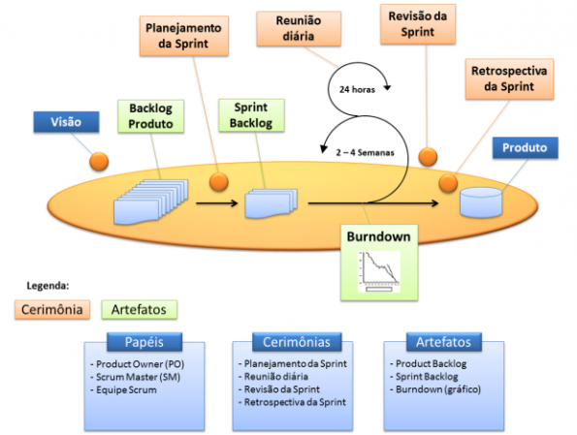
Cerimônias

Slide 30
1- Reunião de planejamento da Sprint
Definição da meta, histórias selecionadas, tarefas técnicas necessárias para transformar as histórias em um incremento de produto
Duas perguntas:
O que será entregue?
Como faremos para entregar?

Slide 31
2- Reunião diária
Máximo 15 minutos
Equipe de desenvolvimento
O que fiz desde a última reunião diária?
O que pretendo fazer até a próxima?
Existe algo me impedindo de concluir alguma tarefa?

Slide 32
3- Revisão da Sprint
Product Owner valida o Incremento produzido de acordo com a meta da sprint.
Objetivo:
inspecionar o que a equipe produziu
Coletar impressões para adaptar o plano da sprint seguinte
Foco:
Aprimoramento do produto

Slide 33
4- Retrospectiva da Sprint
Foco:
Aprimoramento do processo
Interação entre os membros, práticas e ferramentas utilizadas
O que funcionou e o que precisa ser melhorado
Problemas e medidas para correção

Slide 34
Referências Bibliográficas
Pressman, capítulo 3
Sommerville, capítulo 3
Prikladnicki, capítulo 1 e 3.

